Slide 1
10. Projektmanagement
Hochschule Hamm-Lippstadt
Nils Reuter

Slide 2
Projektmanagement
Manche Aufgabe lassen sich nicht so schnell und einfach lösen wie andere
Für solche Aufgaben müssen wir uns vorher überlegen, wie wir diese lösen können

Slide 3
Projektmanagement
Ihr habt die Aufgabe bekommen, eure Schule in Minecraft nachzubauen
Da eure Schule relativ groß ist und bietet es sich an, diese in einem Team in Minecraft nachzubauen

Slide 4
Projektmanagement
Da wir für den Nachbau der Schule Code untereinander austauschen müssen, müssen wir ein geeignetes Tool für den Datenaustausch benutzen
Professionelle Teams greifen hierzu häufig auf ein Tool namens „git“ zurück

Slide 5
Projektmanagement
Mit git können mehrere Entwickler gleichzeitig am selben Projekt arbeiten, ohne dass sie sich gegenseitig in die Quere kommen
Um mit git zu arbeiten gibt es die Möglichkeit eine kostenfreie Webseite zu nutzen, welche diesen Service anbietet → www.github.com

Slide 6
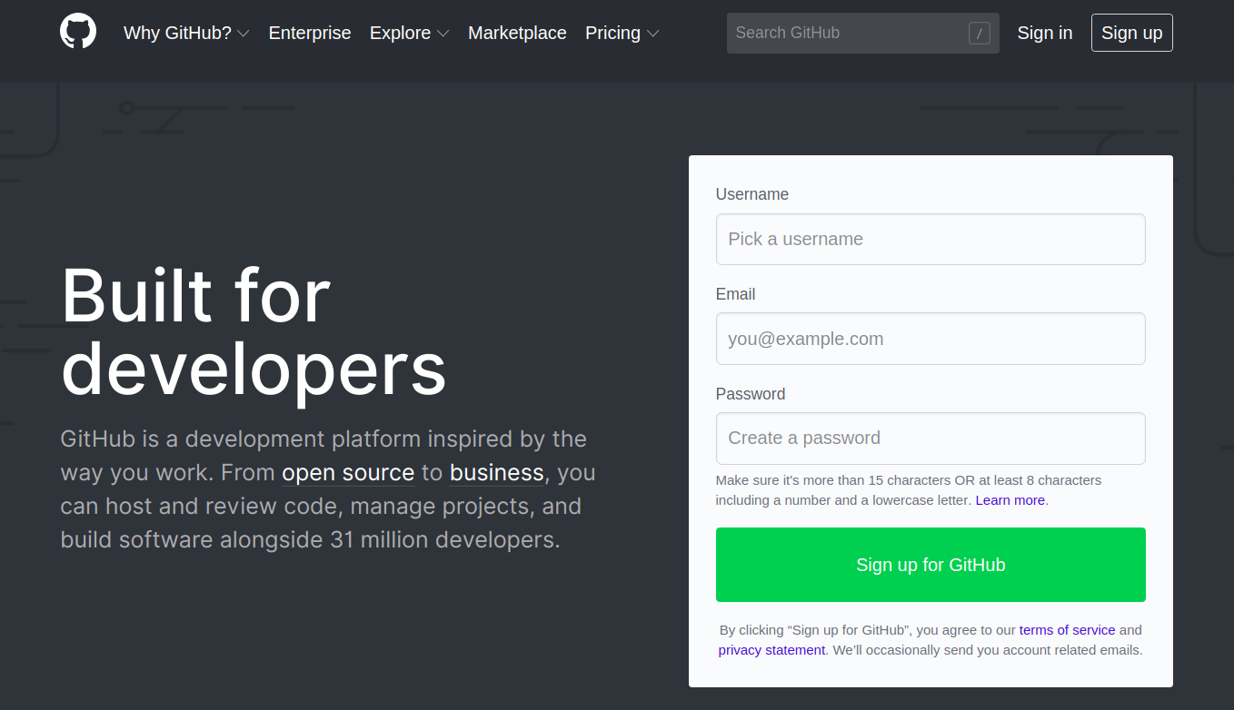

Slide 7
Projektmanagement
Wir können durch die Eingabe eines Usernames (darf noch nicht von jemand anderes benutzt werden) und einer E-Mailadresse (darf noch nicht registriert sein) einen neuen Account erstellen

Slide 8
Projektmanagement
Nach erfolgreicher Registrierung müssen wir in unserem Postfach die Verifizierungsmail bestätigen (vorher können wir keine neuen Repositories auf github erstellen)

Slide 9
Projektmanagement
Es bietet sich an, den Computer über einen SSH-Key mit dem github Account zu verbinden. Über diese Verbindung könnt ihr euren bearbeiteten Code von euerem Computer in eurem Repository hochladen.

